Slide 1


  Basın Bülteni
  EYLÜL
  2021
AĞIR TİCARİ
ARAÇLAR
DERNEĞİ

Slide 2


Ağır Ticari Araç Pazarı
(16 ton üstü Kamyon/Çekici)
2021 yılı Ocak-Eylül dönemi Ağır Ticari araç pazarı, bir önceki yılın aynı dönemine göre %76 oranında arttı. Bu dönemde satılan toplam araç sayısı 17.345 oldu.
Çekici satışları, 2021 yılı : Ocak-Eylül döneminde geçen yıla göre %83 oranında artarak 11.877 adet olurken, Kamyon satışları da %62 oranında artarak 5.468 adet olarak gerçekleşti.
Toplam Ağır Ticari Araç Pazarı 2021 Eylül ayında bir önceki yılın Eylül ayına göre %19, Çekici satışları %26 oranında azalma gösterdi. Kamyon satışları ise %6 oranında arttı.
2021 yılı Eylül ayı Ağır Ticari araç pazarı 2020 yılı Eylül ayına göre %19 azalma göstererek 1.789 adet oldu.
2021 yılı Eylül ayında Çekici satışları bir önceki yılın aynı ayına göre %26 oranında azalarak 1.303 adet, Kamyon satışları ise %6 oranında artarak 486 adet oldu.
Ağır Ticari Araç pazarı son 10 yıllık Eylül ayı ortalama satışlarına göre %5 azalma gösterdi. Çekici satışları son 10 yıllık Eylül ayı ortalama satışlarına göre %17 artış gösterdi. Kamyon satışları da %37 oranında azaldı.

Slide 4
Semi-Treyler Araç Pazarı
2021 yılı Ocak-Eylül dönemi Semi-Treyler araç pazarı, bir önceki yılın aynı dönemine göre %78 oranında arttı. Satış adedi ise 7.841 oldu.
Toplam Semi-Treyler Araç Pazarı 2021 Eylül ayında bir önceki yılın Eylül ayına göre %9 oranında artarak 905 adet olarak gerçekleşti.

Slide 5
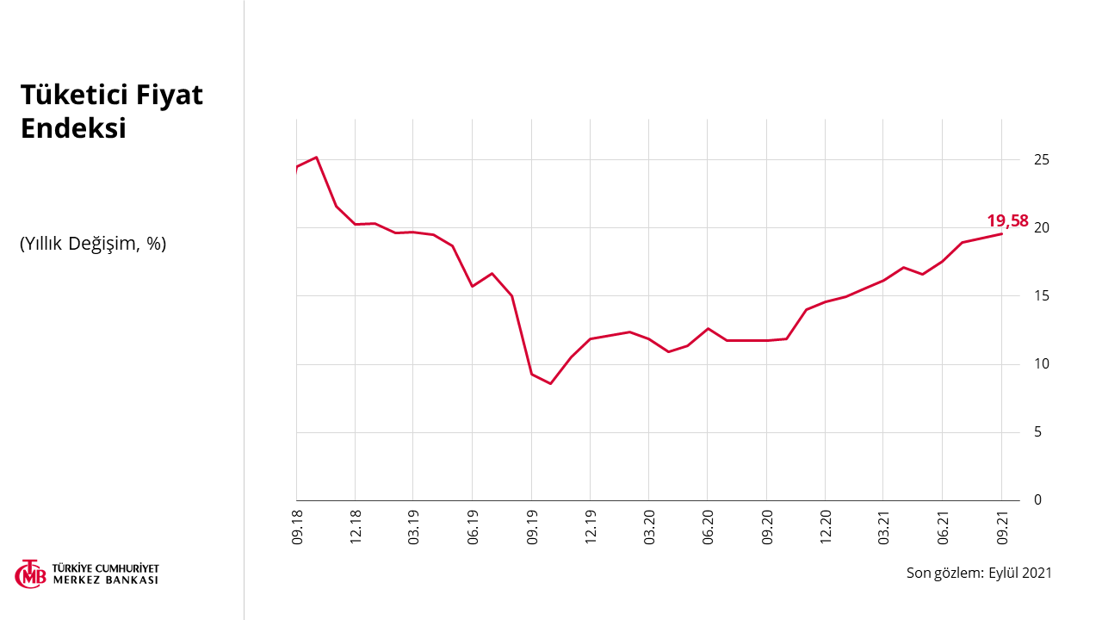
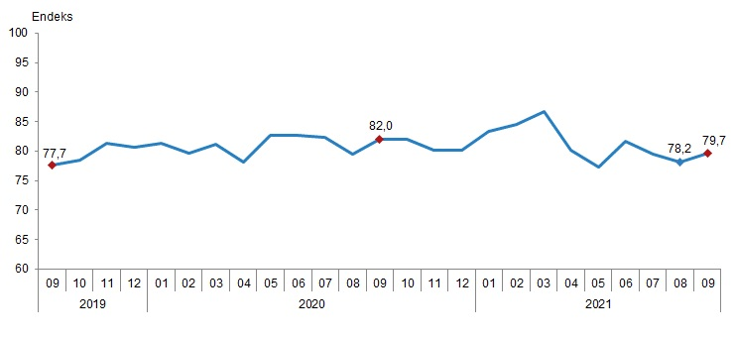
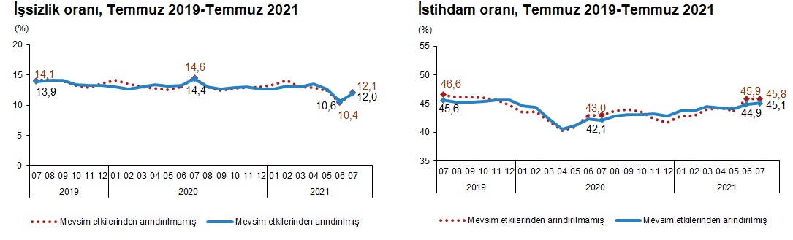
Genel Ekonomik Görünüm
PMI VE İLİŞKİLİ TEMEL VERİLER
Ağustos ayında 54,1 olarak gayet yüksek bir düzeyde gerçekleşen PMI, Eylül ayında maalesef 52,5’e gerilemiştir. Bununla beraber enflasyonu tetikleyen hammadde girdilerindeki artışla birlikte tedarikte yaşanan zorluklar devam etmektedir. Ancak Eylül ayında üreticiler, bu sorunu aşmak üzere girdi stoklarını artırmışlar dolayısıyla girdi stokları 2017’den bu yana en yüksek değerine ulaşmıştır. Bu durum önümüzdeki dönemde üretim zorluklarını kısmen azaltacaktır.
ENFLASYON VERİLERİ
Ağustos ayında bir miktar gerileyerek 1,12 olan enflasyon Ağustos ayında 1,25 olarak gerçekleşmiş (bir yıl önceki Ağustos değeri ise 0,97) , yıllık enflasyon ise 19,58’e yükselmiştir. Dolayısıyla yüksek enflasyon en büyük sorun olmaya devam etmektedir.
GÜVEN ENDEKSLERİ
TÜİK ve TC Merkez Bankası işbirliği ile yürütülen tüketici eğilim anketi sonuçlarından hesaplanan mevsim etkilerinden arındırılmış tüketici güven endeksi Ağustos ayında 78,2 iken Eylül’de nihayet bir miktar artış göstermiş ve 79,7 olmuştur. Ekonomik güven endeksi ise Temmuz ayında 100,1 iken, Ağustos ayında %0,7 oranında artarak 100,8 değerine yükselmiştir. Ekonomik güven endeksindeki artış, reel kesim (imalat sanayi), hizmet, perakende ticaret ve inşaat sektörü güven endekslerindeki artışlardan kaynaklanmıştır.
Notes:
Küresel Bileşik PMI Endeksi : https://tradingeconomics.com/world/composite-pmi

Slide 6
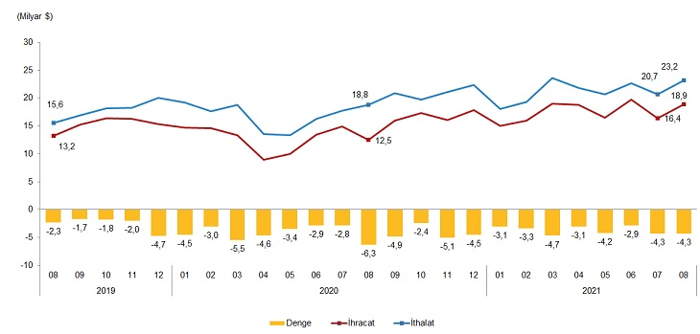
DIŞ TİCARET ENDEKSLERİ
Türkiye İstatistik Kurumu ile Ticaret Bakanlığı iş birliğiyle oluşturulan genel ticaret sistemi kapsamında üretilen geçici dış ticaret verilerine göre; ihracat 2021 yılı Ağustos ayında, bir önceki yılın aynı ayına göre %51,9 artarak 18 milyar 916 milyon dolar, ithalat %23,6 artarak 23 milyar 175 milyon dolar olarak gerçekleşti. Aşağıdaki artış oranı grafiklerinden de anlaşılacağı üzere dış ticaret açığı Ağustos ayında önceki yılın aynı ayına göre %32,4 azalarak 6 milyar 300 milyon dolardan, 4 milyar 259 milyon dolara geriledi. İhracatın ithalatı karşılama oranı 2020 Ağustos ayında %66,4 iken, 2021 Ağustos ayında %81,6'ya yükseldi.
KAPASİTE KULLANIM ORANLARI
TC Merkez Bankası verilerine göre sanayi genelinde kapasite kullanım oranı (KKO), bir önceki aya göre 1,0 puan artarak yüzde 78,1 seviyesinde gerçekleşmiştir. Mevsimsel etkilerden arındırılmış kapasite kullanım oranı (KKO-MA), bir önceki aya
göre 1,0 puan artarak yüzde 77,8 seviyesinde gerçekleşmiştir.
( % ) | KKO | KKO-MA | Tüketim Malları | Dayanıklı Tüketim Malları | Dayanıksız Tüketim Malları | Ara Mallar | Yatırım Malları
Ağustos 2021 | 77,1 | 76,8 | 74,0 | 75,9 | 73,6 | 78,9 | 74,8
Eylül 2021 | 78,1 | 77,8 | 74,3 | 75,9 | 74,0 | 79,9 | 77,0
Notes:
https://www.tcmb.gov.tr/wps/wcm/connect/085d78c0-9809-4b33-a6b6-21e0a22a6405/BA-Rapor-Int.pdf?MOD=AJPERES&CACHEID=ROOTWORKSPACE-085d78c0-9809-4b33-a6b6-21e0a22a6405-mERn4Vm
http://www.iso.org.tr/projeler/iso-turkiye-imalat-pmi/
https://medyascope.tv/2020/06/10/oecd-raporu-dunya-ekonomisi-yuzde-6-turkiye-ekonomisi-yuzde-48-kuculecek/

Slide 7

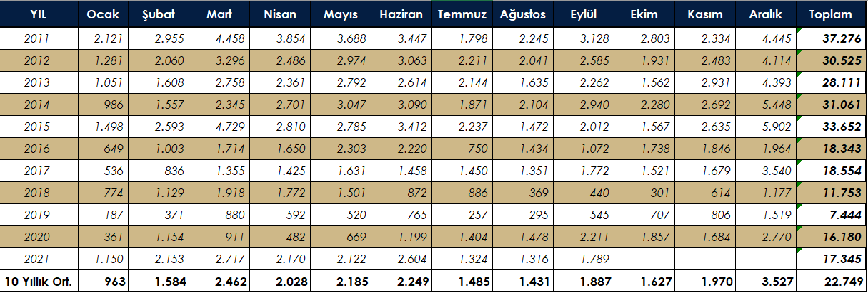
Ağır Ticari Araç Pazarı
(10 yıllık Satış Gelişimi)

Slide 8
Perakende Satışlar Yerli / İthal Dağılımı
Ağır Ticari Araç Pazarı
PERAKENDE SATIŞLAR YERLİ/İTHAL DAĞILIMI (EYLÜL 2021)
MARKA | YERLİ | İTHAL | TOPLAM
FORD TRUCKS | 541 | 0 | 541
IVECO | 0 | 127 | 127
MAN | 0 | 176 | 176
MERCEDES | 428 | 46 | 474
RENAULT | 0 | 259 | 259
SCANIA | 0 | 102 | 102
VOLVO | 0 | 110 | 110
TOPLAM | 969 | 820 | 1.789
PERAKENDE SATIŞLAR YERLİ/İTHAL DAĞILIMI (OCAK-EYLÜL 2021)
MARKA | YERLİ | İTHAL | TOPLAM
FORD TRUCKS | 4.605 | 0 | 4.605
IVECO | 0 | 842 | 842
MAN | 0 | 1.626 | 1.626
MERCEDES | 5.929 | 282 | 6.211
RENAULT | 0 | 1.254 | 1.254
SCANIA | 0 | 1.953 | 1.953
VOLVO | 0 | 854 | 854
TOPLAM | 10.534 | 6.811 | 17.345

Slide 9
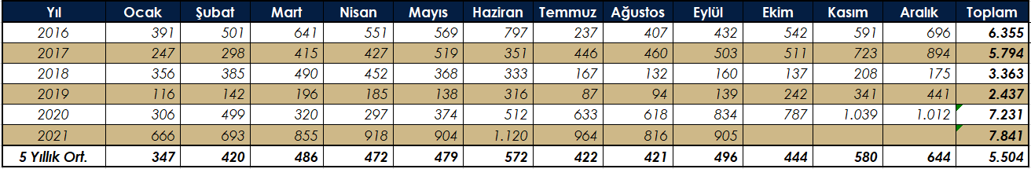
Semi-Treyler Araç Pazarı
(5 Yıllık Satış Gelişimi)

Slide 10
Perakende Satış Adetleri
Semi-Treyler Araç Pazarı
PERAKENDE SATIŞ ADEDİ (EYLÜL 2021)
MARKA | KOLUMAN | KRONE | SCHMITZ | TIRSAN | TOPLAM
TENTELİ/PERDELİ | 18 | 85 | 98 | 399 | 600
KUTU TİPİ | 0 | 0 | 0 | 0 | 0
FRİGORİFİK | 0 | 6 | 91 | 20 | 117
PLATFORM | 15 | 58 | 0 | 36 | 109
SASİ ARAÇLAR | 0 | 0 | 0 | 12 | 12
DÖKME YÜK | 10 | 0 | 0 | 0 | 10
SIVI YÜK | 0 | 0 | 0 | 15 | 15
ÖZEL | 0 | 0 | 0 | 42 | 42
TOPLAM | 43 | 149 | 189 | 524 | 905
PERAKENDE SATIŞ ADEDİ (OCAK-EYLÜL 2021)
MARKA | KOLUMAN | KRONE | SCHMITZ | TIRSAN | TOPLAM
TENTELİ/PERDELİ | 308 | 941 | 573 | 3.523 | 5.345
KUTU TİPİ | 0 | 0 | 0 | 12 | 12
FRİGORİFİK | 0 | 339 | 760 | 148 | 1.247
PLATFORM | 75 | 273 | 0 | 390 | 738
SASİ ARAÇLAR | 1 | 121 | 0 | 71 | 193
DÖKME YÜK | 23 | 0 | 0 | 26 | 49
SIVI YÜK | 2 | 0 | 0 | 107 | 109
ÖZEL | 0 | 0 | 0 | 148 | 148
TOPLAM | 409 | 1.674 | 1.333 | 4.425 | 7.841

Slide 11













TAİD Hakkında
Kısa adı TAİD olan Ağır Ticari Araçlar Derneği, Mayıs 2000’de Ticari Araç İthalatçıları Derneği adıyla kurulmuştur. Kuruluş çalışmalarına 1999 yılında başlayan TAİD, Avrupa’nın önde gelen ticari araç üreticilerinin ülkemizdeki ithalatçılarını bir dernek çatısı altında toplamıştır.
Derneğin amacı, Ülkemizde yerleşik ağır ticari araç (azami yüklü ağırlığı 3,5 ton ve üzeri ticari taşıt araçları ve bunların tamamlayıcısı treyler ve diğer üstyapılar) imalatçı, ithalatçı ve distribütörlerini temsilen kullanıcı sektörlerin Avrupa Birliği normları doğrultusunda gelişimini sağlamak, tüketici ve toplum yararına taşımacılık sektörü ile ilgili diğer kuruluşlarla işbirliğinde bulunmak ve sektör mensuplarının hak ve yararlarını gözetmektir.
TAİD Üyeleri
Doğuş Otomotiv Servis ve Tic. A.Ş.
Ford Otomotiv Sanayi A.Ş.
Iveco Araç Sanayi ve Tic. A.Ş.
Karsan Otomotiv San. ve Tic. A.Ş.
Koluman Motorlu Araçlar A.Ş.
Krone Trailler Int. Tic. Ltd. Şti.
MAN Kamyon ve Otobüs Tic. A.Ş.
Mercedes-Benz Türk A.Ş.
Otokar Otomotiv ve Savunma San. A.Ş.
Schmitz Cargobull Treyler San.Tic.Ltd.Şti.
Temsa İş Makinaları İmalat Paz. ve Satış A.Ş.
Tırsan Treyler Sanyi Tic. Ve Nakliyat A.Ş.
Volvo Group Otomotiv Tic. Ltd. Şti.
TAİD İletişim
Mustafa Şehirli
Genel Sekreter
taid@taid.org.tr

